Slide 1
Дообучение модели Opus для перевода текстов из когнитивной науки
Е. Родионова

Slide 2
Почему именно такая тема?
Собрала подходящий датасет
Есть подходящая модель (opus-mt-ru-en и обратная)
Не требует больших вычислительных ресурсов (работает в колабе на 16gb cpu)
Может, это даже будет полезно…

Slide 3

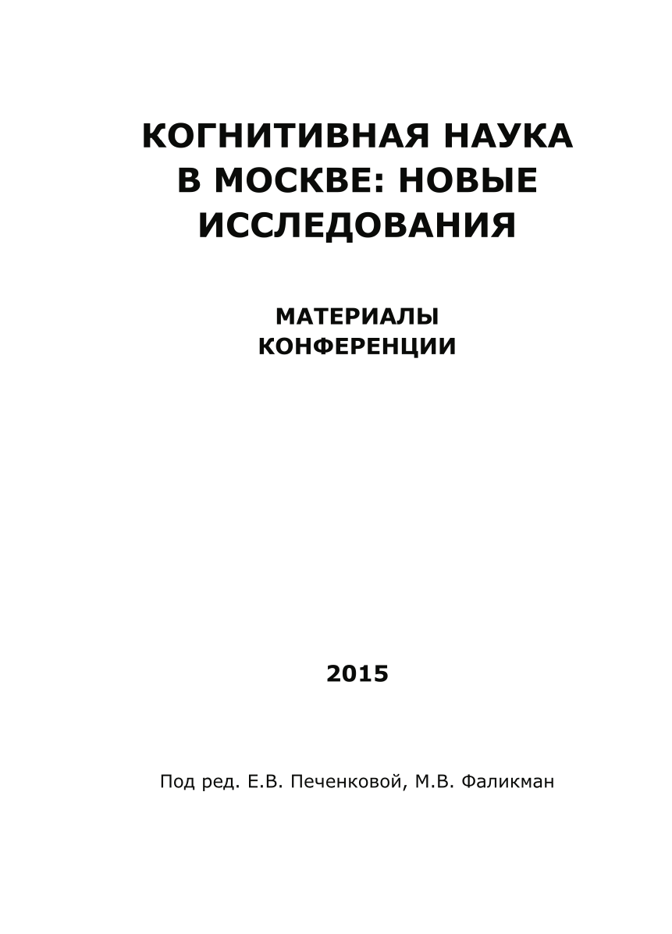



Датасет
docs.google.com/spreadsheets/d/1ybA7fYIC3IRTvOOPBeinFAbIis0UJfFGT-8jdZ0Oan0/edit?usp=sharing
Конференция “Когнитивная наука в Москве”: сборники тезисов
У каждой работы 2 аннотации: на русском и на английском
Всего 505 параллельных текстов по ~200 слов
Сайт конференции: conf.virtualcoglab.ru

Slide 4
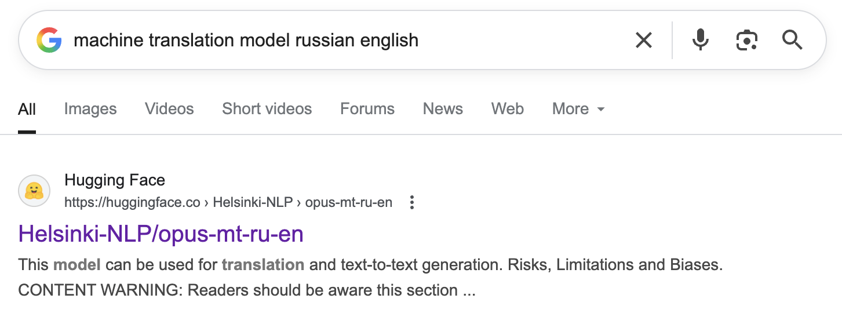
Модель
huggingface.co/Helsinki-NLP/opus-mt-ru-en huggingface.co/Helsinki-NLP/opus-mt-en-ru
Обучалась 6 эпох на 404 текстах
Max_length – 512 токенов

Slide 5
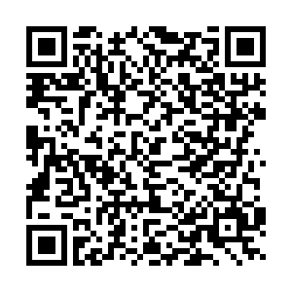
Evaluation (ru-en)
 | base | 3 epochs | 6 epochs
BLEU | 18.29746586 | 24.30022306 | 24.46635307
chrF | 50.25 | 56.64 | 56.98
Табличка с аутпутами моделей на примерах моих тезисов на ту же конференцию 2025 года:
https://docs.google.com/spreadsheets/d/1SLTQIb0vO590V92GB2hOmXpF9rAUrfJ1xtD_3y2YMOs/edit?gid=194824155#gid=194824155

Slide 6
Evaluation (en-ru)
 | base | 3 epochs | 6 epochs
BLEU | 12.89351372 | 17.21294601 | 17.83206786
chrF | 46.69 | 53.14 | 53.62
Табличка с аутпутами моделей на примерах моих тезисов на ту же конференцию 2025 года:
https://docs.google.com/spreadsheets/d/1SLTQIb0vO590V92GB2hOmXpF9rAUrfJ1xtD_3y2YMOs/edit?gid=194824155#gid=194824155

Slide 7
Некоторые выводы
Все модели плохо справляются с аббревиатурами
Дообученные модели лучше справляются с domain-specific терминологией (soft – mild, cognitive degradation – cognitive function deterioration, смешанное воздействие – смешанные эффекты)
НО дообученные модели рус-англ выдумывают лишнее предложение (недостаточная max_length?)
Все модели переводят почти дословно)))

Slide 8
Проблемы
Не нормализовала тексты перед передачей в модель
Слишком маленький датасет для качественного обучения

